Slide 1


Slide 2
AngularJS enhancement for HTML - directives
Wbudowane dyrektywy
ex.
ng-app
ng-controller
ng-repeat
ng-model
etc.
Własne dyrektywy
- tworzone przy użyciu wywołania funkcji .directive() dla aplikacji Angulara
- nazewnictwo:
* przy tworzeniu używamy camelCase (eg. angularTestDirective)
* przy wywołaniu używamy separatora „-” (eg. angular-test-directive)

Slide 3
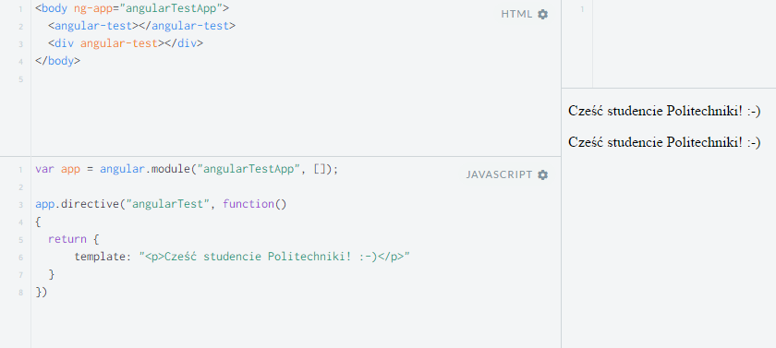
Własne dyrektywy - prosta dyrektywa

Slide 4
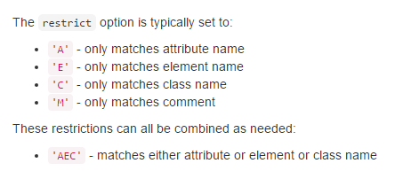
Restrykcje w dyrektywach – sposoby wywołania dla dyrektyw
- element
- atrybut elementu
- jako klasa dla elementu
- jako komentarz w kodzie htmla
Słowo kluczowe restrict dla deklaracji dyrektywy określa w jaki sposób może być ona wywołana
Domyślne wywołanie bez deklaracji restrykcji pozwala na użycie dyrektywy jako: element lub atrybut elementu

Slide 5
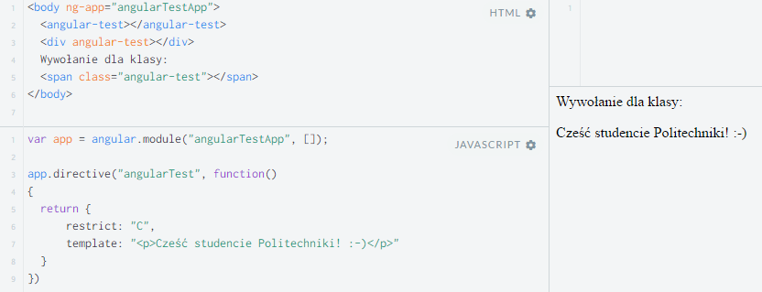
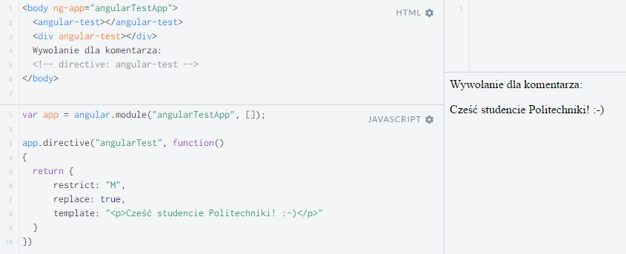

Slide 6
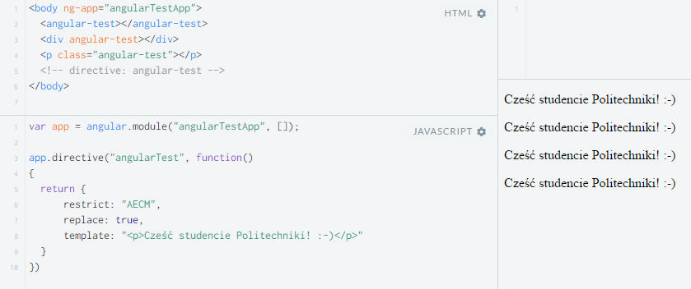

Slide 7
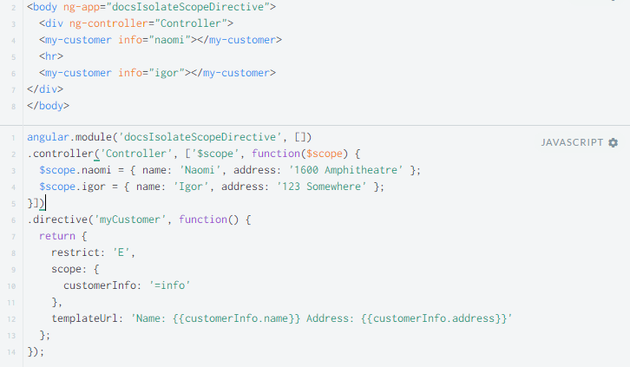

Wiele kontrolerów, wiele modelów – jedna dyrektywa do obsługi
https://docs.angularjs.org/guide/directive

Slide 8
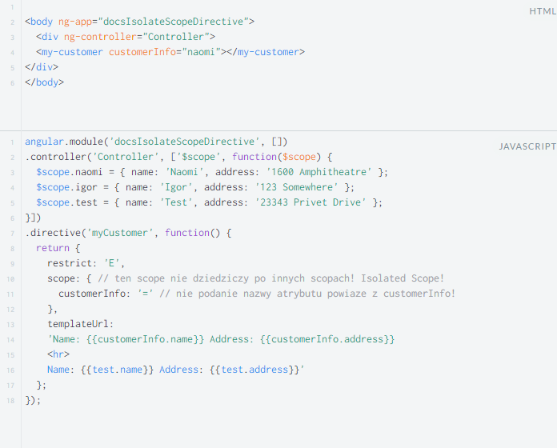

http://plnkr.co/edit/5iTxkzOLR2A7vV8PZKpV?p=preview

Slide 9
Tworzenie dyrektyw z opcją link – manipulacja DOM (Document Object Model)
The link function is responsible for registering DOM listeners as well as updating the DOM.
It is executed afterthe template has been cloned.
This property is used only if the $compile property is not defined.
scope – przestrzeń nazw dla naszej funkcji link
iElement – instancja elementu na którym wywołana jest dyrektywa
iAttrs – atrybuty zapisane w postaci tablicy Hash (KV pair)
controller – własny, instancja, tablica instancji
transcludeFn – funkcja transkluzji (dołączenia przez referencje)
Po zakończeniu pracy z dyrektywą dobrą praktyką jest wywołanie:
scope.$on('$destroy', …)
Aby wyczyścić rzeczy które mogą pozostać w pamięci.

Slide 10
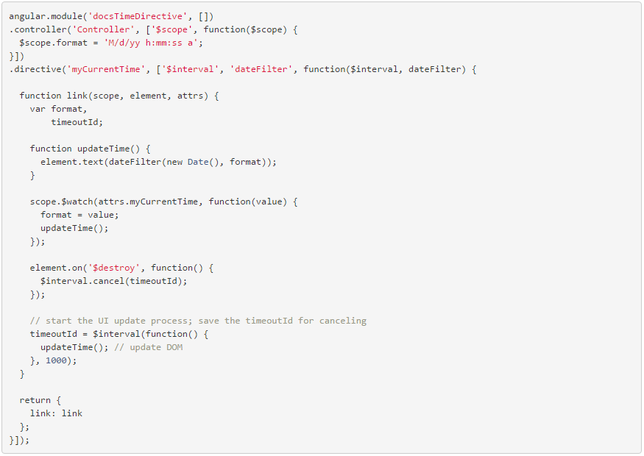

Slide 11
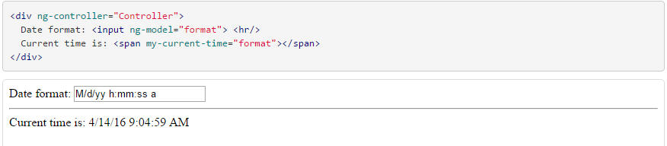
Live example: http://plnkr.co/edit/AwlShz2D5L2B8lbjbK7F?p=preview

Slide 12
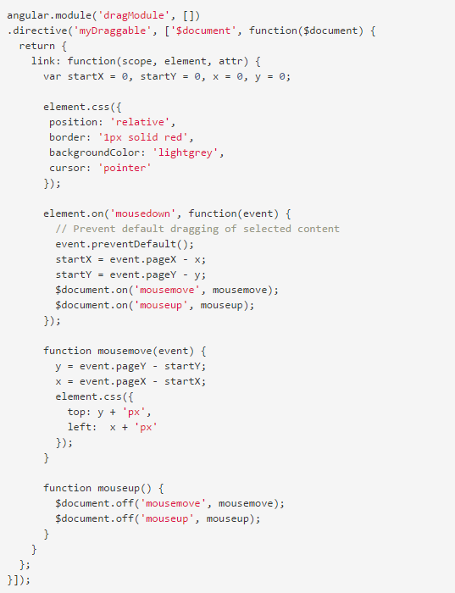
Event based directives – override events for element

Slide 13
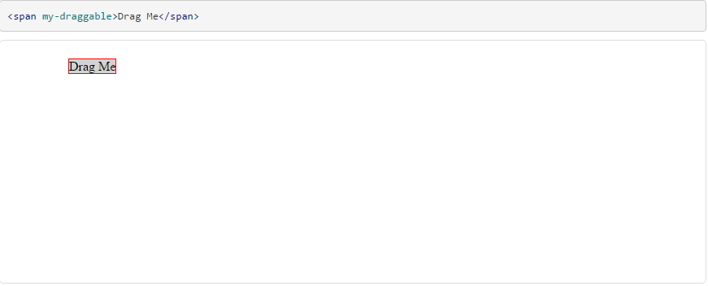
Live example: http://plnkr.co/edit/lWwAbIwaDk1m6NZuOkIu?p=preview

Slide 14
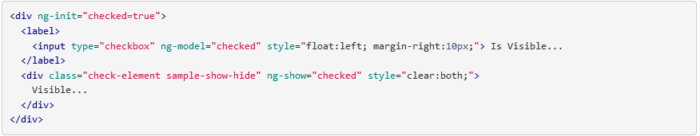
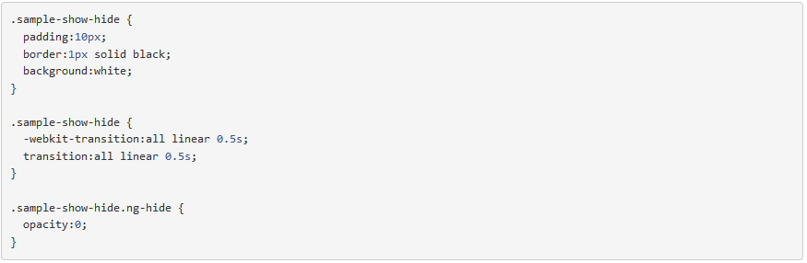
AngularJS – animations
Requires ngAnimate module in application
Use CSS styles for modifications
Can be used for built-in directives (ngRepeat, ngView, ngInclude, ngSwitch, ngIf, ngClass, ngShow, ngHide)
Can be used for custom directives ($animate)
Angular add/remove classes ng-enter/ng-leave/ng-hide/ng-move for built directives
Live example: http://plnkr.co/edit/XX6o4MFNIOF9Nj7H9JC2?p=preview

